Slide 1
Base de dados
API – Resultados Online
Trabalho realizado por:
- Pedro Miguel da costa graça
- David sousa Pinto

Slide 2
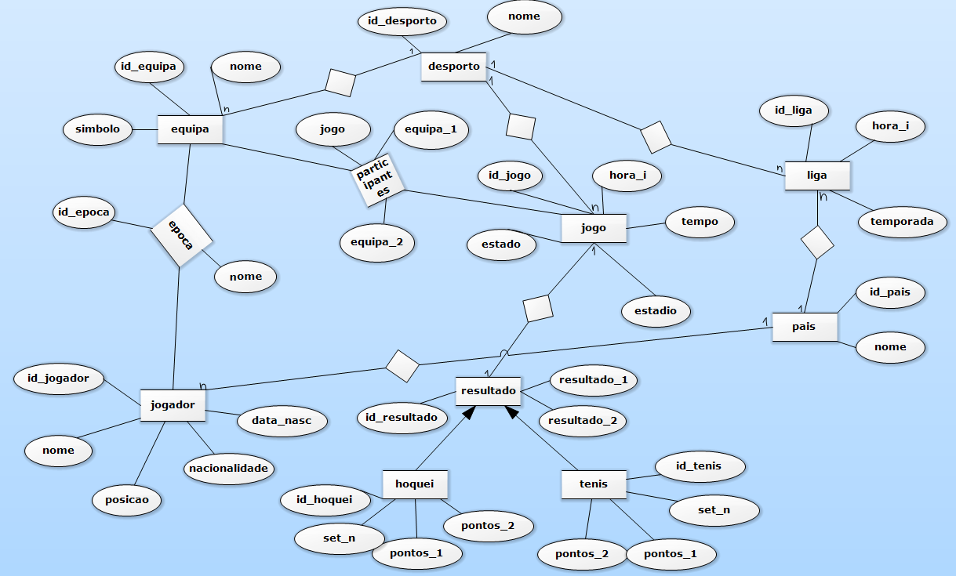
Modelo Entidade-Associação

Slide 3
Modelo Relacional

Slide 4
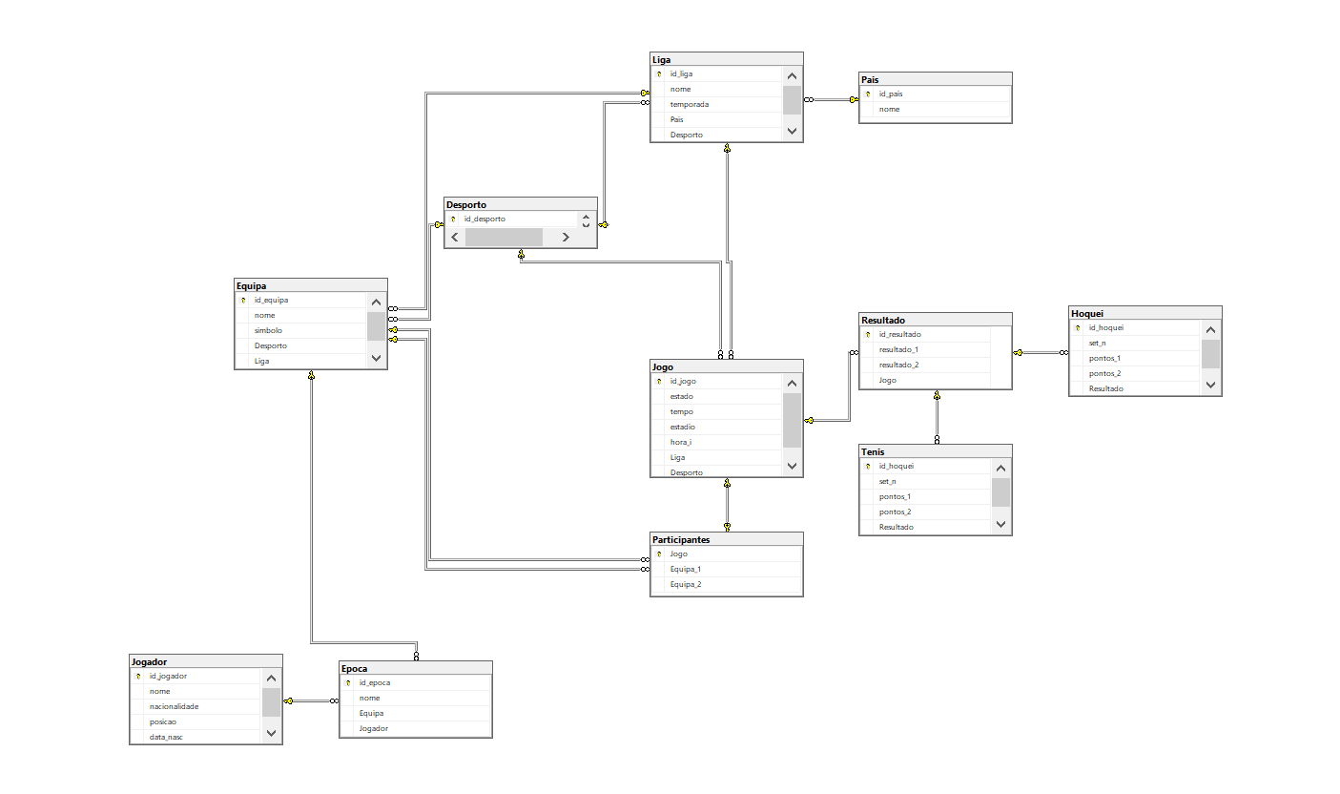

Slide 5
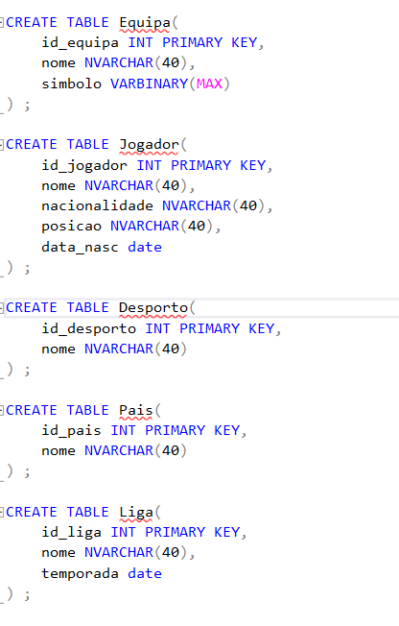
SQL como LDD

Slide 6
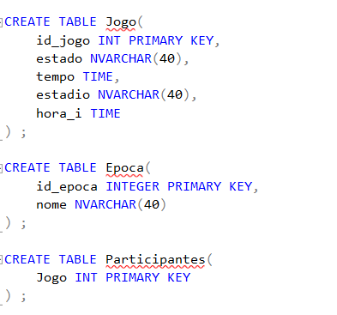
SQL como LDD

Slide 7
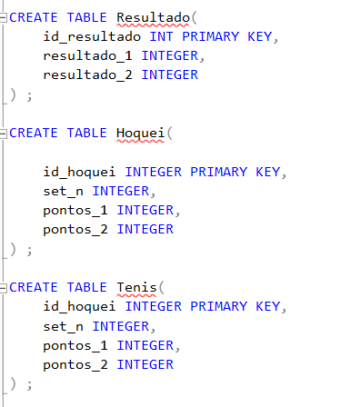
SQL como LDD

Slide 8
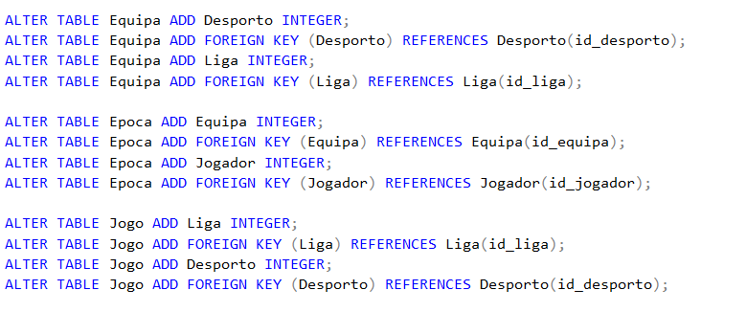
SQL como LDD

Slide 9
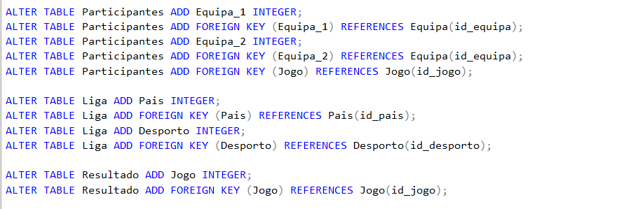
SQL como LDD

Slide 10
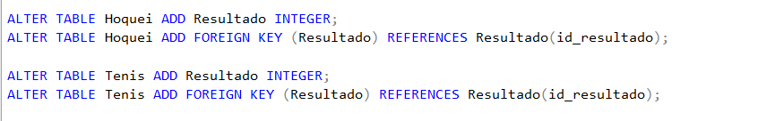
SQL como LDD

Slide 11
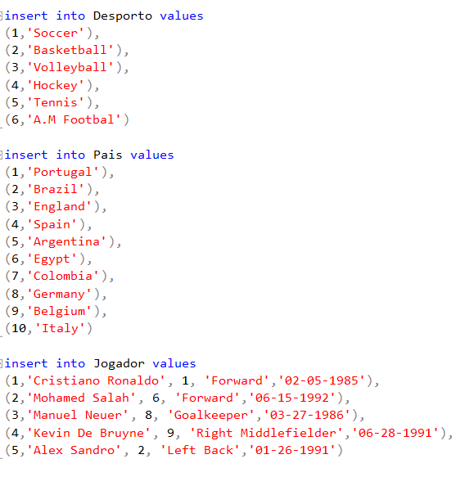
SQL como LDD

Slide 12
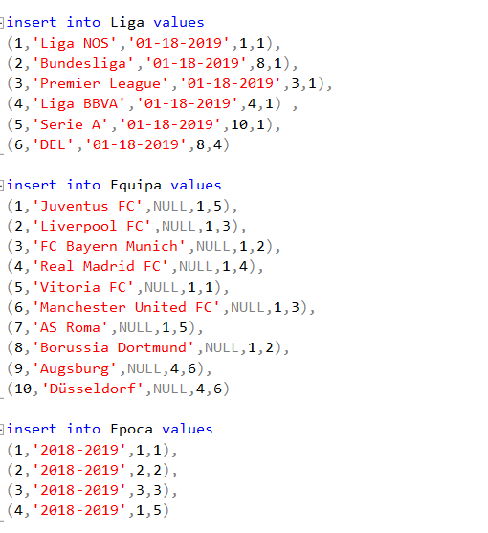
SQL como LDD

Slide 13
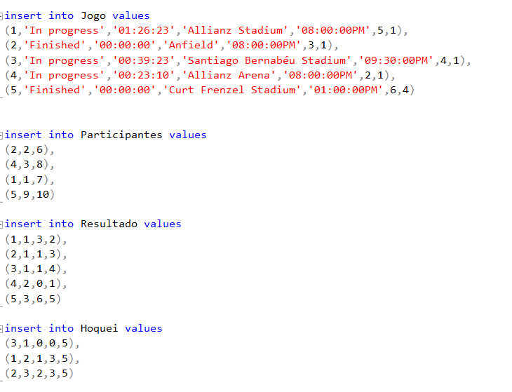
SQL como LDD

Slide 14
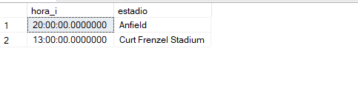
SQL como LMD

Slide 15
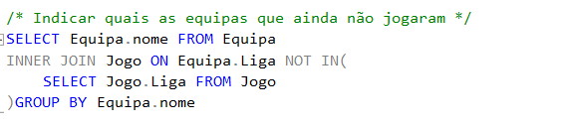

SQL como LMD

Slide 16
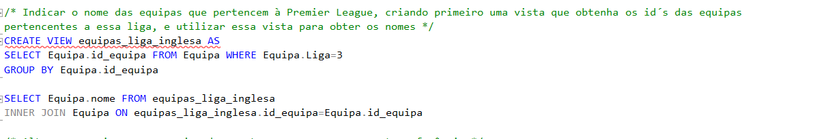

SQL como LMD

Slide 17
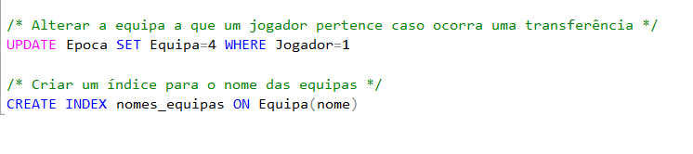
SQL como LMD

